Slide 1


ODM PUBLIC SCHOOL
CLASS :3
SUBJECT : ODIA
CHAPTER NUMBER: 13
CHAPTER NAME : ବେଙ୍ଗୁଲୀ କରୁଛି କେଁ କଟର
SUBTOPIC : ଅଭ୍ୟାସ-୧ପଢ ଓ ଲେଖ,ଚିତ୍ର ଦେଖି ନାମ କୁହ |

Slide 2
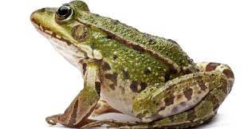
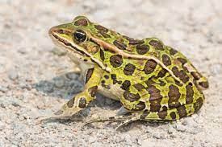
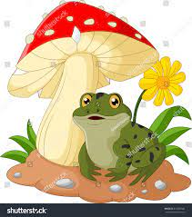
ବେଙ୍ଗୁଲୀ କରୁଛି କେଁ କଟର

Slide 3
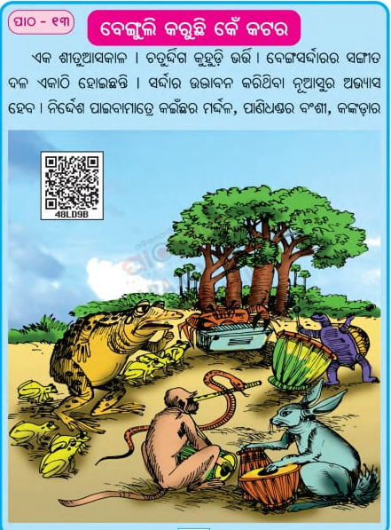

Slide 4
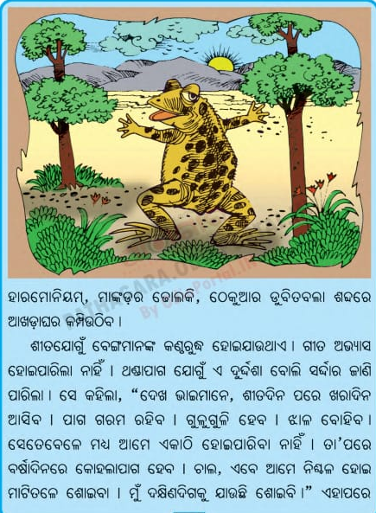

Slide 5
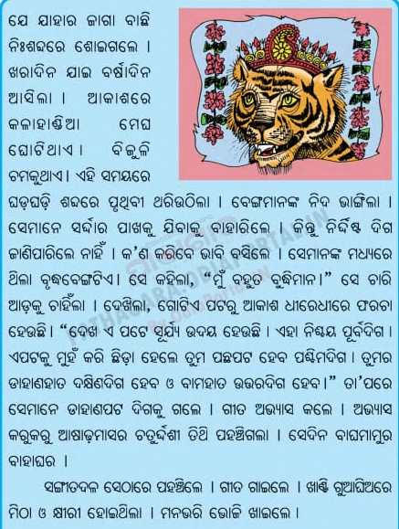

Slide 6
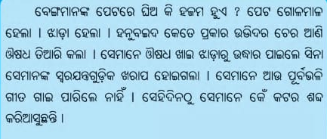

Slide 7
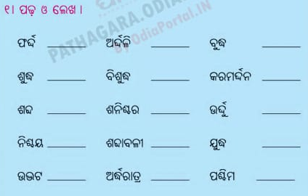

Slide 8
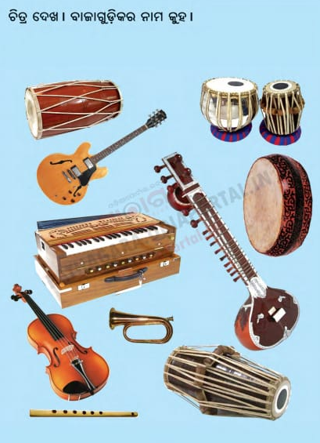

Slide 9
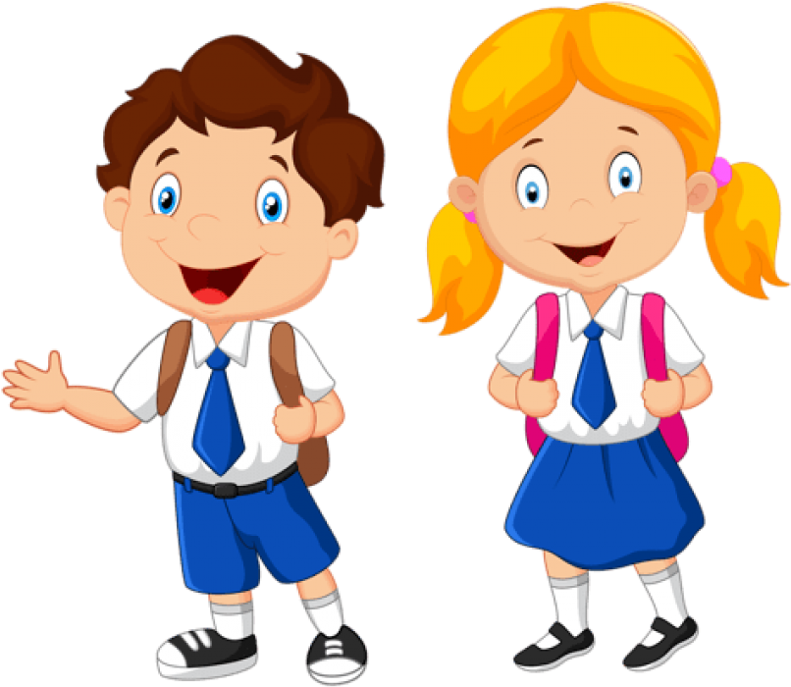
ଗୃହକର୍ମ
ଅଭ୍ୟାସ-୨ କୁ ଖାତାରେ କର |

Slide 10

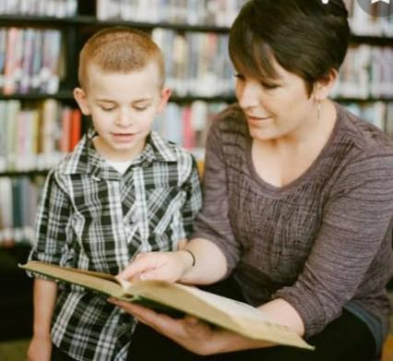
ପଠନର ମୂଲ୍ୟାଙ୍କନ

Slide 11
୫ଟି ପଠନ ମୂଲ୍ୟାୟନର ପର୍ଯ୍ୟ।ୟ ସ୍ତର
୫: ଗପ ସ୍ତର ।
୪: ଅନୁଛେଦ ସ୍ତର ।
୩: ଶବ୍ଦ ସ୍ତର ।
୨: ଅକ୍ଷର ସ୍ତର ।
୧: ପ୍ରାରମ୍ଭିକ ସ୍ତର ।

Slide 12
ନମୁନା-୧

Slide 13
ଗପ ସ୍ତର
ଅନୁଛେଦ ସ୍ତର
ବରଷା ଦିନ । ଆକାଶରେ କଳା ବାଦଲ
ଭାସୁଥିଲା । ଶୀତଳ ପବନ ବହୁଥିଲା ।
କୁନି ଦୋଳି ଖେଳିବା ପାଇଁ ମନ ଵଳାଇଲା
ସେ ତାର ବଡ଼ ଭାଇକୁ ଦଉଡି ଆଣିବା ପାଇଁ କହିଲା । ତେଣୁ ତା ଭାଇ ଗୋଟିଏ
ଦଉଡ଼ି ଆଣିଲା । କୁନି ତାକୁ ଗଛରେ ଝୁଲାଇ ଦୋଳି ତିଆରି କଲା । ଦୁଇ ଜଣ
ମିଶି ଦୋଳି ଖେଳିଲେ । ଆଉ ବହୁତ ପିଲା ଦୋଳି ଖେଳିଲେ । ଆଉ ବହୁତ ପିଲା ଦୋଳି ଖେଳିବାକୁ ଆସିଲେ । ଦୋଳି ଖେଳୁ ଖେଳୁ ରାତି ହୋଇଗଲା ।
କୁନିକୁ ବହୁତ ଡର ଲାଗିଲ।
ଖାଇବା ଆଗରୁ ହାତ ଧୋଇବା
ରୋଗ ବଇରୋଗ ଦୂରେଇ ଦେବା
ପାଠ ପଢ଼ି ବଡ଼ ମଣିଷ ହେବ। ।
ଦେଶ ପାଇଁ ଆମେ ଜୀବନ ଦେବା
ଶବ୍ଦ ସ୍ତର
ହାତୀ ନୀତି
ଯୋଗ ମୂଷା ଭୋକ
ଚେର
ନୌକା ଶାରୀ
ଅକ୍ଷର ସ୍ତର
ଶ ର ଧ
ପ ଯ ଲ
ଝ ମ ଟ

Slide 14
ବରଷା ଦିନ । ଆକାଶରେ କଳା ବାଦଲ
ଭାସୁଥିଲା । ଶୀତଳ ପବନ ବହୁଥିଲା ।
କୁନି ଦୋଳି ଖେଳିବା ପାଇଁ ମନ ଵଳାଇଲା |
ସେ ତାର ବଡ଼ ଭାଇକୁ ଦଉଡି ଆଣିବା ପାଇଁ କହିଲା । ତେଣୁ ତା ଭାଇ ଗୋଟିଏ
ଦଉଡ଼ି ଆଣିଲା । କୁନି ତାକୁ ଗଛରେ ଝୁଲାଇ ଦୋଳି ତିଆରି କଲା । ଦୁଇ ଜଣ
ମିଶି ଦୋଳି ଖେଳିଲେ । ଆଉ ବହୁତ ପିଲା ଦୋଳି ଖେଳିଲେ । ଆଉ ବହୁତ ପିଲା ଦୋଳି ଖେଳିବାକୁ ଆସିଲେ । ଦୋଳି ଖେଳୁ ଖେଳୁ ରାତି ହୋଇଗଲା ।
କୁନିକୁ ବହୁତ ଡର ଲାଗିଲ।

Slide 15
ଏହି ସ୍ତର ଦେଇ ପିଲା ମାନଙ୍କର ପଢିବା ଫଳାଫଳକୁ
ମୂଲ୍ୟାଙ୍କନ କରାଯିବ ।

Slide 16
ଲବ୍ଧ ଜ୍ଞାନର ଫଳାଫଳ-
ପିଲାମାନଙ୍କର ଶ୍ରବଣ,କଥନ,ପଠନ ଶୈଳୀର
ଅଭିବୃଦ୍ଧି ଘଟିବ |

Slide 17

THANKING YOU
ODM EDUCATIONAL GROUP

